Slide 1
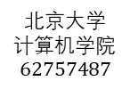

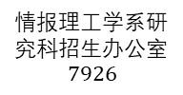


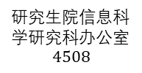

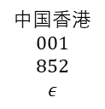
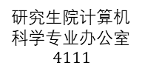


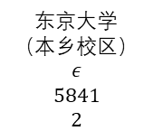
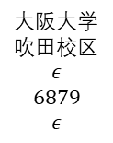
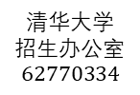
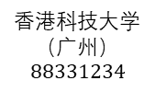




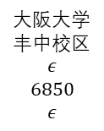






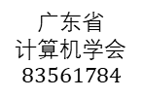
全球
$$ε$$
$$ε$$
$$ε$$
1
中国
$$00$$
$$86$$
$$0$$
中国香港
$$001$$
$$852$$
$$ε$$
日本
$$010$$
$$81$$
$$0$$
2
12
14
北京
$$ε$$
$$10$$
$$ε$$
广东
$$ε$$
$$20$$
$$ε$$
东京
$$ε$$
$$3$$
$$ε$$
大阪
$$ε$$
$$6$$
$$ε$$
3
9
13
15
19
香港科技大学
计算机科学与工程系
$$23587000$$
东京大学
（本乡校区）
$$ε$$
$$5841$$
$$2$$
大阪大学
吹田校区
$$ε$$
$$6879$$
$$ε$$
大阪大学
丰中校区
$$ε$$
$$6850$$
$$ε$$
4
8
16
20
23
10
11
清华大学
后勤服务中心
$$62793001$$
中国计算机学会
$$62562503$$
香港科技大学
（广州）
$$88331234$$
广东省
计算机学会
$$83561784$$
17
18
21
22
24
5
7
研究生院计算机
科学专业办公室
$$4111$$
情报理工学系研
究科招生办公室
$$7926$$
研究生院信息科
学研究科办公室
$$4508$$
生命机能研究科
$$4421$$
信息科学系
$$6618$$
清华大学
招生办公室
$$62770334$$
北京大学
计算机学院
$$62757487$$
6
交换节点名
$$b_{i}$$
$$c_{i}$$
$$d_{i}$$
编号
清华大学计算机系
$$62783054$$
图例
编号
通信终端名
$$a_{i}$$
$ε$ 表示空串

Slide 2
全球
$$ε$$
$$ε$$
$$ε$$
1
中国
$$00$$
$$86$$
$$0$$
中国香港
$$001$$
$$852$$
$$ε$$
日本
$$010$$
$$81$$
$$0$$
2
12
14
北京
$$ε$$
$$10$$
$$ε$$
广东
$$ε$$
$$20$$
$$ε$$
东京
$$ε$$
$$3$$
$$ε$$
大阪
$$ε$$
$$6$$
$$ε$$
3
9
13
15
19
香港科技大学
计算机科学与工程系
$$23587000$$
东京大学
（本乡校区）
$$ε$$
$$5841$$
$$2$$
大阪大学
吹田校区
$$ε$$
$$6879$$
$$ε$$
大阪大学
丰中校区
$$ε$$
$$6850$$
$$ε$$
4
8
16
20
23
10
11
清华大学
后勤服务中心
$$62793001$$
中国计算机学会
$$62562503$$
香港科技大学
（广州）
$$88331234$$
广东省
计算机学会
$$83561784$$
17
18
21
22
24
5
7
研究生院计算机
科学专业办公室
$$4111$$
情报理工学系研
究科招生办公室
$$7926$$
研究生院信息科
学研究科办公室
$$4508$$
生命机能研究科
$$4421$$
信息科学系
$$6618$$
清华大学
招生办公室
$$62770334$$
北京大学
计算机学院
$$62757487$$
6
交换节点名
$$b_{i}$$
$$c_{i}$$
$$d_{i}$$
编号
清华大学计算机系
$$62783054$$
图例
编号
通信终端名
$$a_{i}$$
$ε$ 表示空串

Slide 3




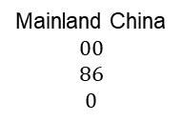


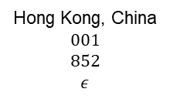



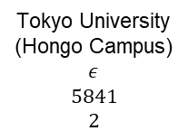
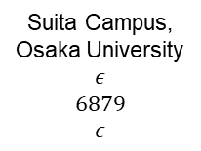

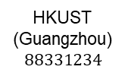
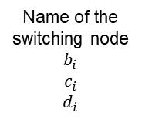



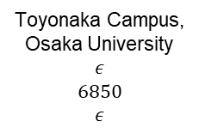
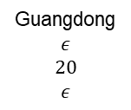

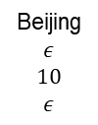




Earth
$$ε$$
$$ε$$
$$ε$$
1
Mainland China
$$00$$
$$86$$
$$0$$
Hong Kong, China
$$001$$
$$852$$
$$ε$$
Japan
$$010$$
$$81$$
$$0$$
2
12
14
Beijing
$$ε$$
$$10$$
$$ε$$
Guangdong
$$ε$$
$$20$$
$$ε$$
Tokyo
$$ε$$
$$3$$
$$ε$$
Osaka
$$ε$$
$$6$$
$$ε$$
3
9
13
15
19
Department of Computer Science
and Engineering, HKUST
$$23587000$$
Tokyo University
(Hongo Campus)
$$ε$$
$$5841$$
$$2$$
Suita Campus,
Osaka University
$$ε$$
$$6879$$
$$ε$$
Toyonaka Campus,
Osaka University
$$ε$$
$$6850$$
$$ε$$
4
8
16
20
23
10
11
Logistics Integrated Service
Platform, Tsinghua University
$$62793001$$
China Computer
Federation
$$62562503$$
HKUST
(Guangzhou)
$$88331234$$
Computer Academy
of Guangdong
$$83561784$$
17
18
21
22
24
5
7
Department of CS,
Graduate School
of IST, UTokyo
$$4111$$
Admissions Office,
Graduate School of
IST, UTokyo
$$7926$$
Graduate School of
IST, Osaka University
$$4508$$
Graduate School of
Frontier Biosciences,
Osaka University
$$4421$$
Department of
ICS, Osaka University
$$6618$$
Admission Office,
Tsinghua University
$$62770334$$
School of Computer Science,
Peking University
$$62757487$$
6
Legend
Name of the
switching node
$$b_{i}$$
$$c_{i}$$
$$d_{i}$$
Index
Note: IST is short for “Information Science and Technology”, and ICS stands for “Information and Computer Science”.
Department of Computer Science and Technology,
Tsinghua University
$$62783054$$
Index
Name of the
telephone terminal
$$a_{i}$$
$ε$ represents an empty string

